Slide 1
남대문화방
NAMDAEMOON hwabang

Slide 2
1. 기초 데이터 수집
남대문화방

Slide 3
1. 사이트분석
▶ 웹사이트명 : 남대문화방
▶ 웹사이트 주소 : http://www.namdaemoon.co.kr
▶ 타겟 : 그림 그리기에 관심있는 남녀노소 누구나
▶ 목적 : 미술도구 판매, 화방·학원 광고서비스
남대문화방

Slide 4
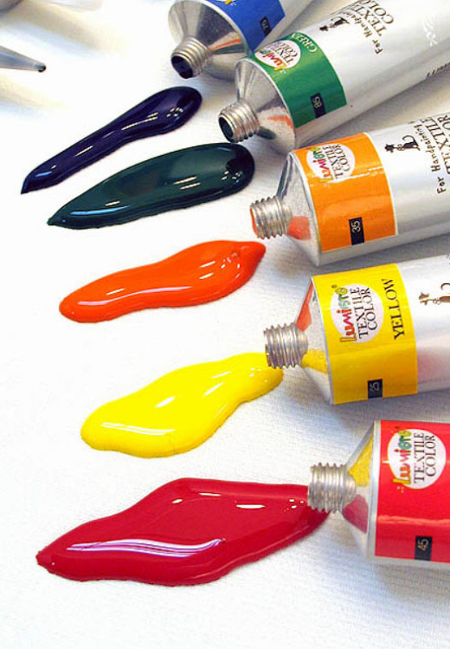
2. 컨셉
▶ 심플
▶ 단순
▶ 모노톤
▶ 물감과 같은 다양한 색채포인트
남대문화방

Slide 5
3. 컬러
R : 254
G : 32
B : 175
C:10 Y:0
M:85 K:0
#fe20af
R : 62
G : 155
B : 224
C:71 Y:0
M:31 K:0
#3e9be0
R : 255
G : 255
B : 255
C:0 Y:0
M:0 K:0
#fe20af
R : 50
G : 50
B : 50
C:70 Y:70
M:70 K:70
#323232
남대문화방

Slide 6
메인페이지
회사소개
수채용품
Q&A
화실,학원
Shop
색연필/연필/드로잉
콘테/목탄/파스텔
유화/아크릭용품
핸드페인팅용품
구성/디자인/제도
판화재료
지류/스케치북
기타화방재료
4. 카테고리
남대문화방

Slide 7

5. 페르소나분석
▶ 김그림/18세/여/고등학생
▶ 미대에 진학하기 위해 입시미술학원에 다니고 있다.
▶ 학교,학원,집 근처에서 구매할 수 없는
전문가용 미술재료를 구매하고 싶어한다.
▶ 박주부/40세/여/주부
▶ 자녀들을 다 키워놓고 새로운 취미를 갖고자 한다.
평소 미술에 관심이 있어 집에서 그림을 그려보려 한다.
▶ 그림을 그릴 수 있는 다양한 재료들에 관한 상세한
정보와 방법을 얻고싶어 한다.
남대문화방

Slide 8
2. 아이디어 스케치
남대문화방

Slide 9
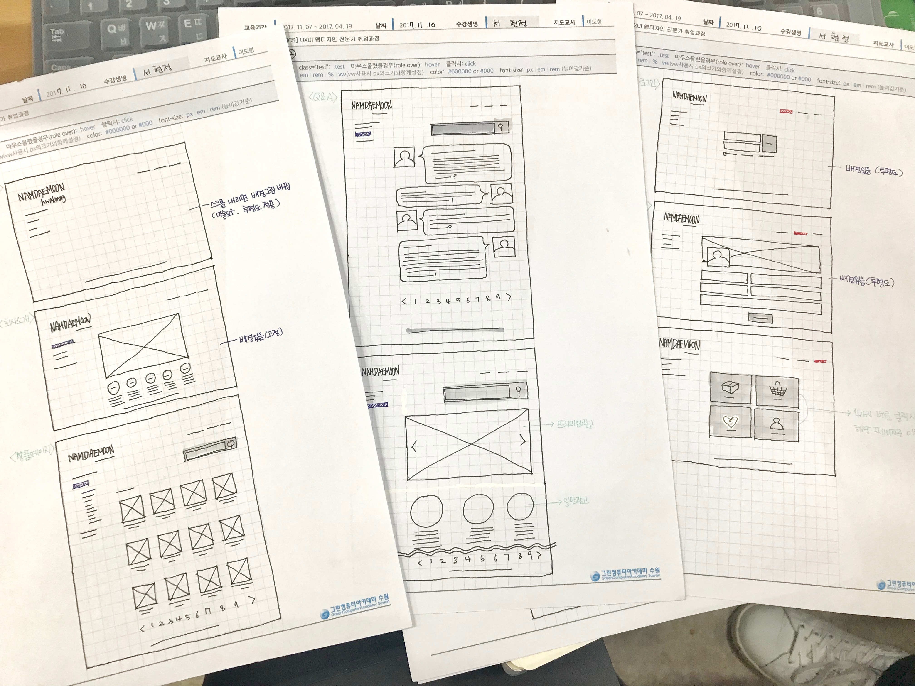
2. 아이디어 스케치
남대문화방

Slide 10
3. 프로토타입 제작
남대문화방

Slide 11
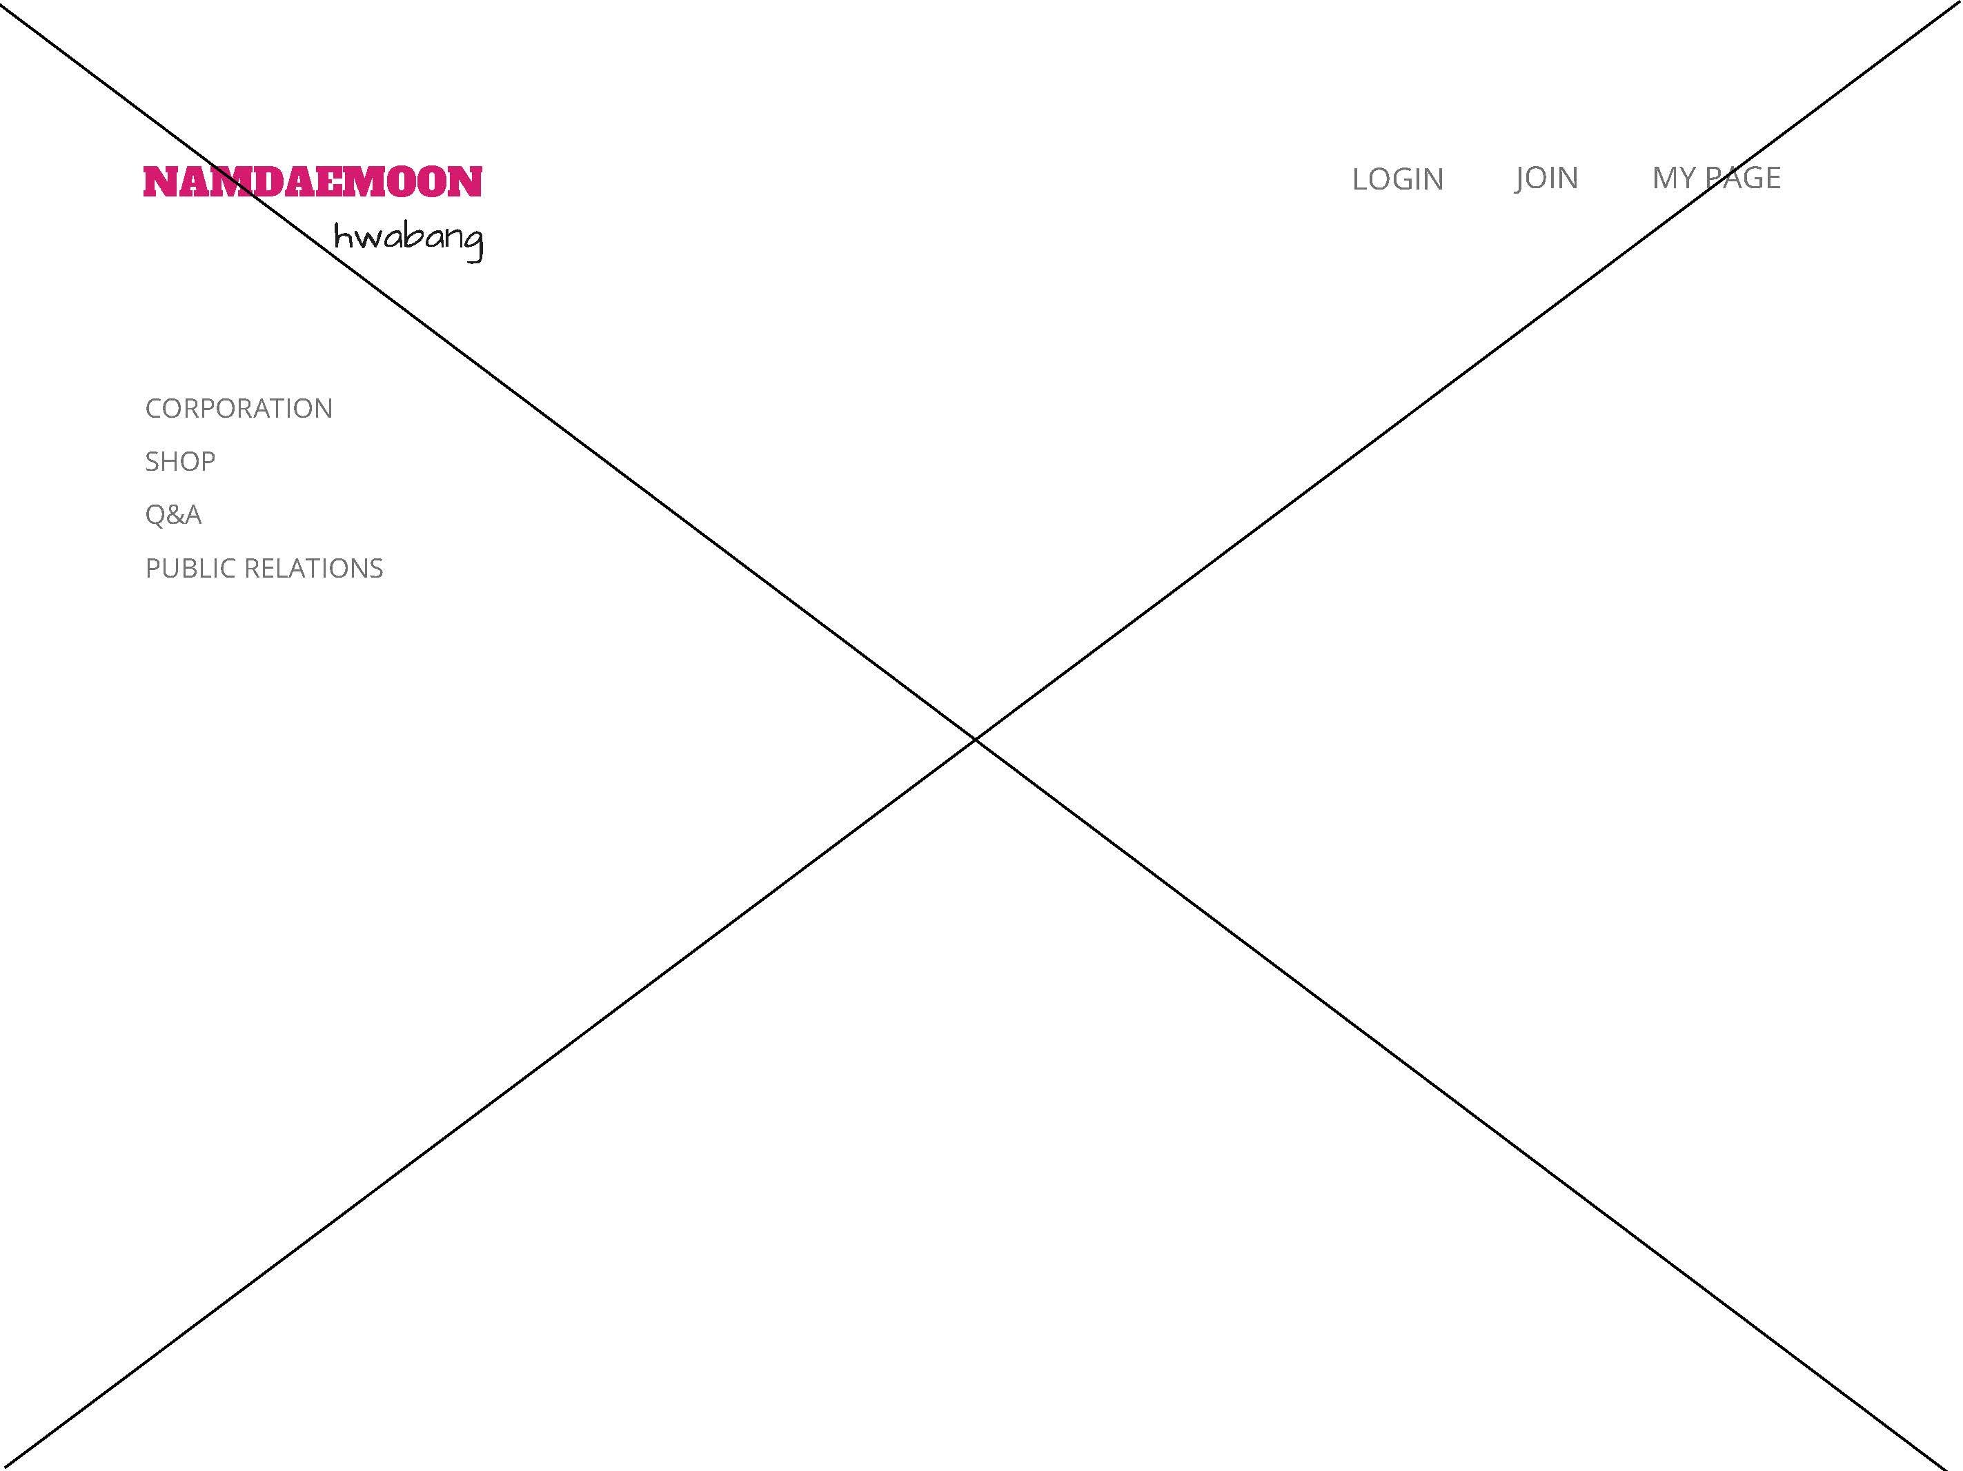
3_1. 와이어프레임
메인페이지
배경 이미지 자동스크롤
남대문화방

Slide 12
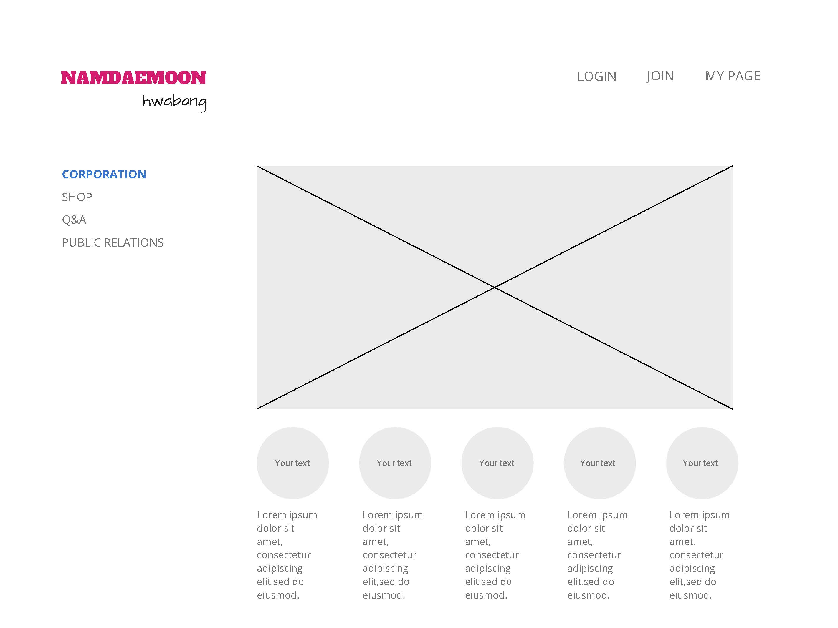
3_1. 와이어프레임
회사소개
남대문화방

Slide 13
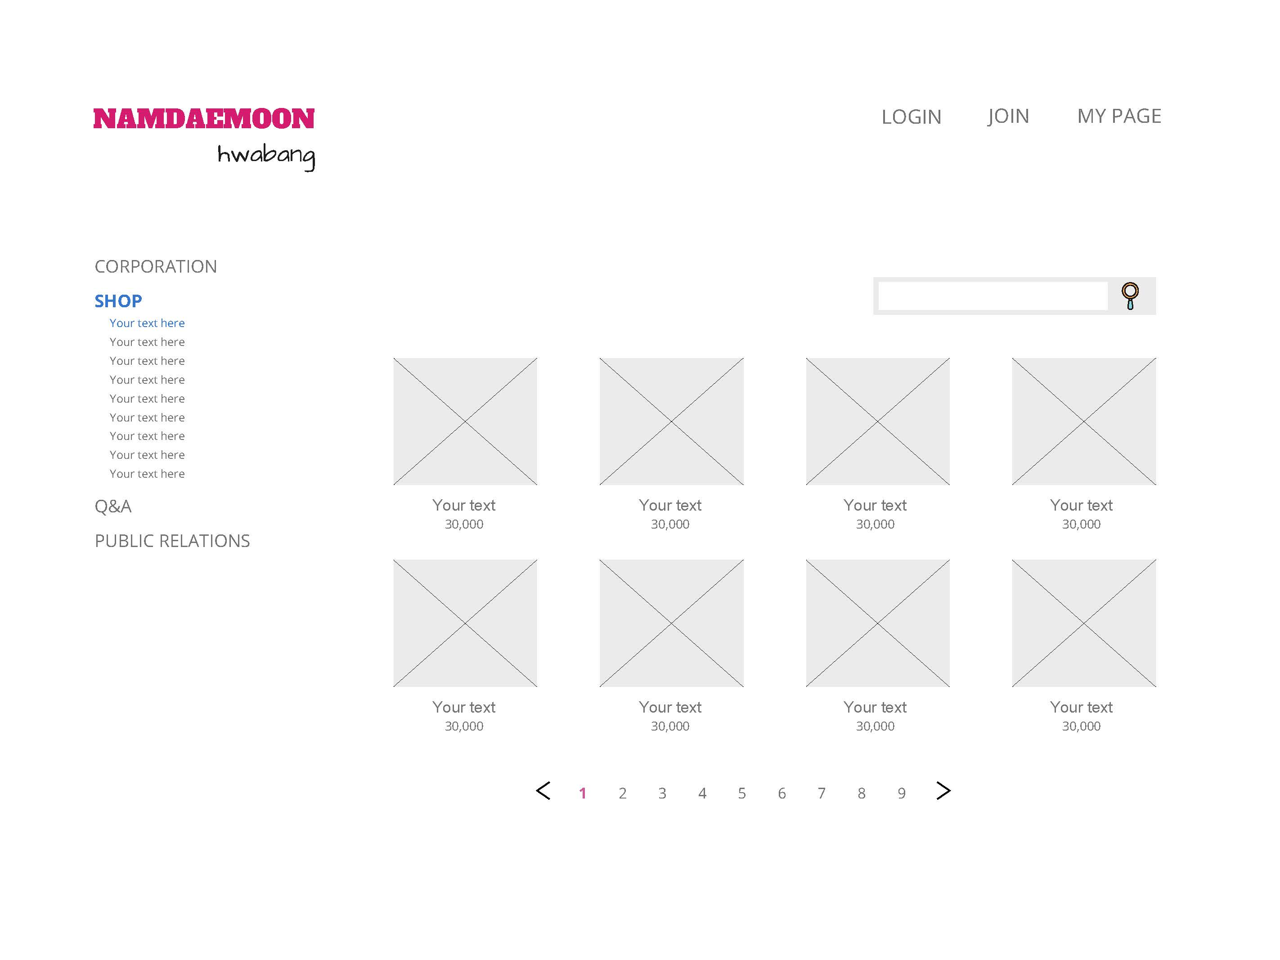
3_1. 와이어프레임
구매페이지
카테고리 별 구매페이지
- 이미지 클릭 시 구매팝업
남대문화방

Slide 14
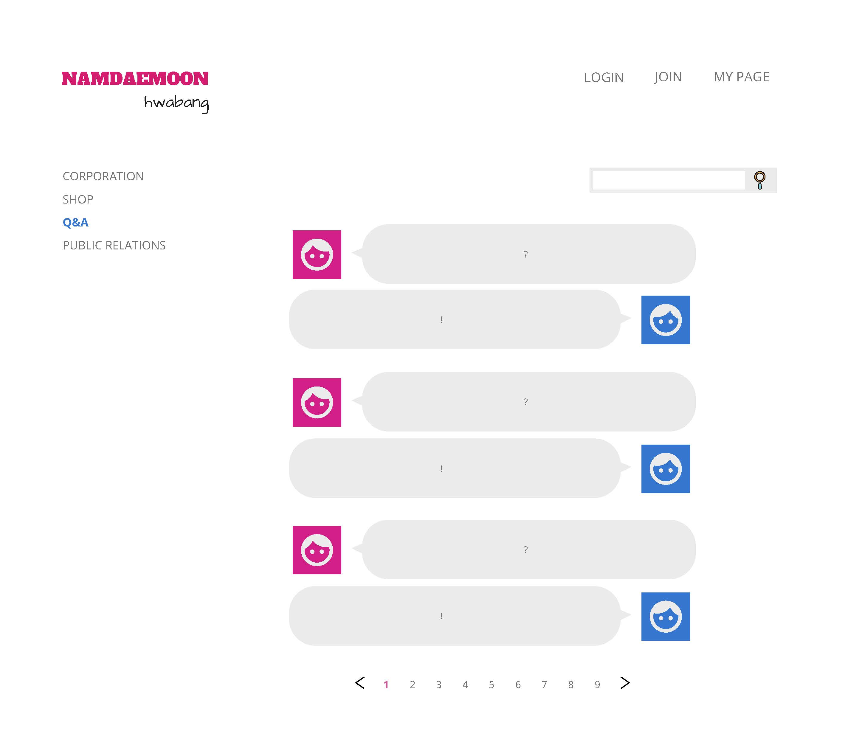
3_1. 와이어프레임
Q&A
남대문화방

Slide 15
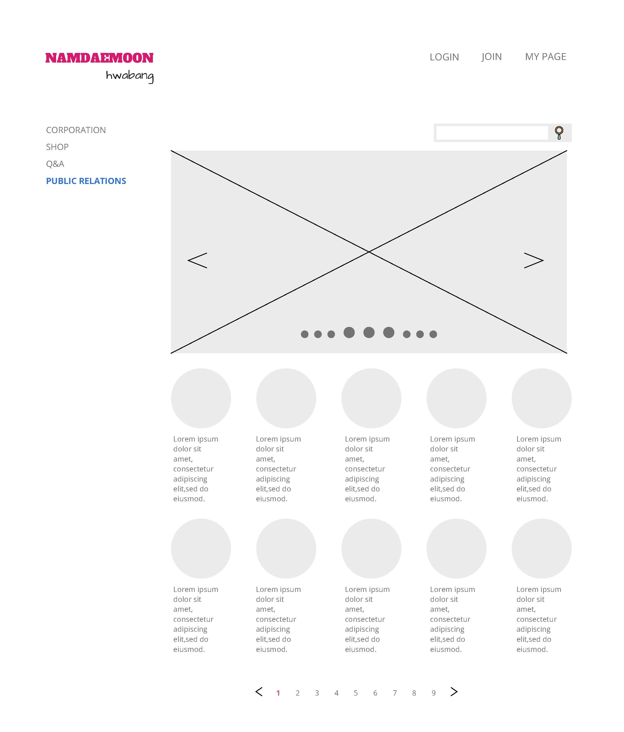
3_1. 와이어프레임
화방,학원 광고
상단 이미지 자동 스크롤
- 프리미엄 광고
상단 이미지 클릭시 팝업
- 일반 광고(무료)
남대문화방

Slide 16
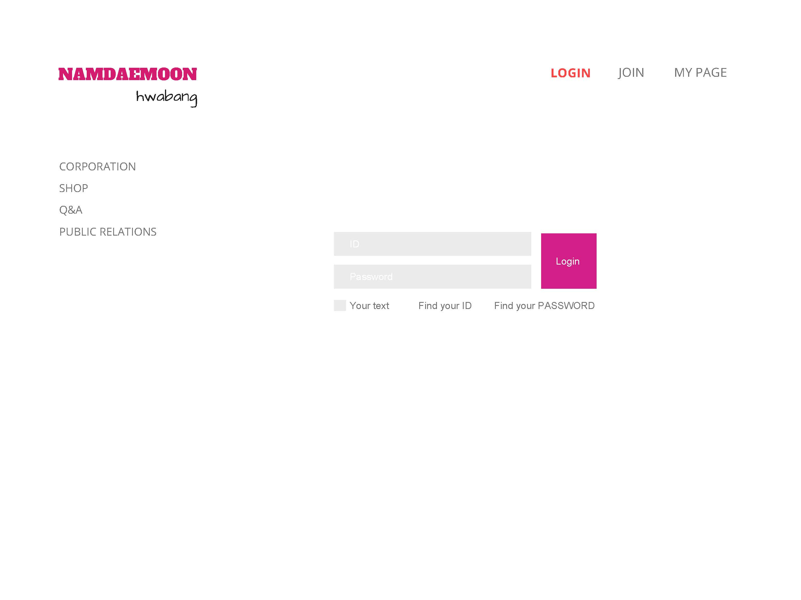
3_1. 와이어프레임
로그인
남대문화방

Slide 17
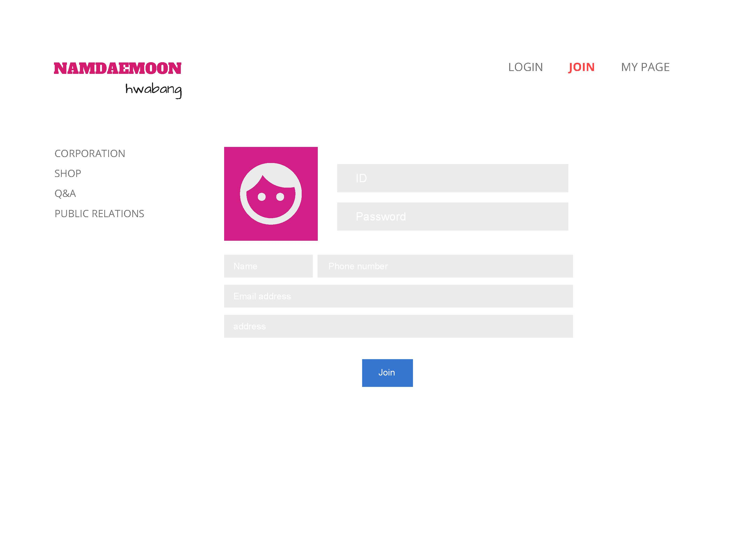
3_1. 와이어프레임
회원가입
남대문화방

Slide 18
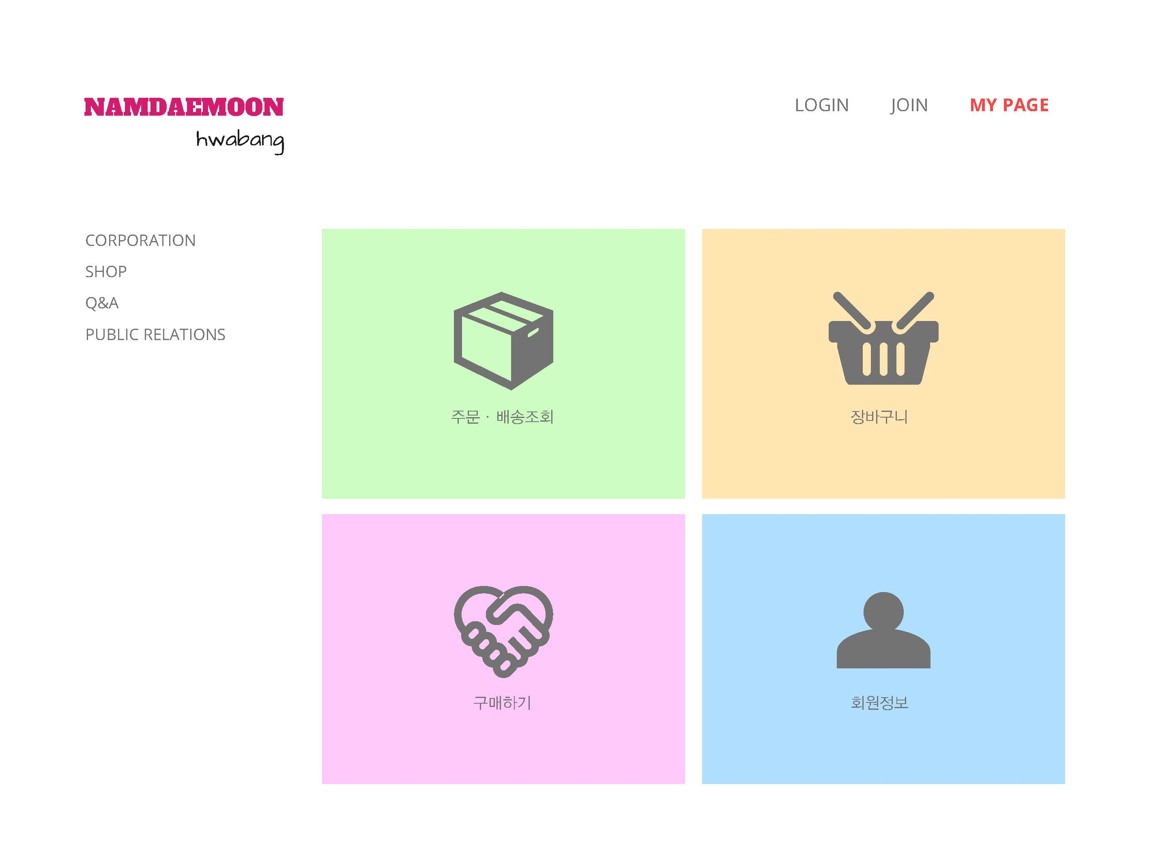
3_1. 와이어프레임
마이페이지
각 버튼 클릭 시
해당 페이지로 이동
남대문화방

Slide 19
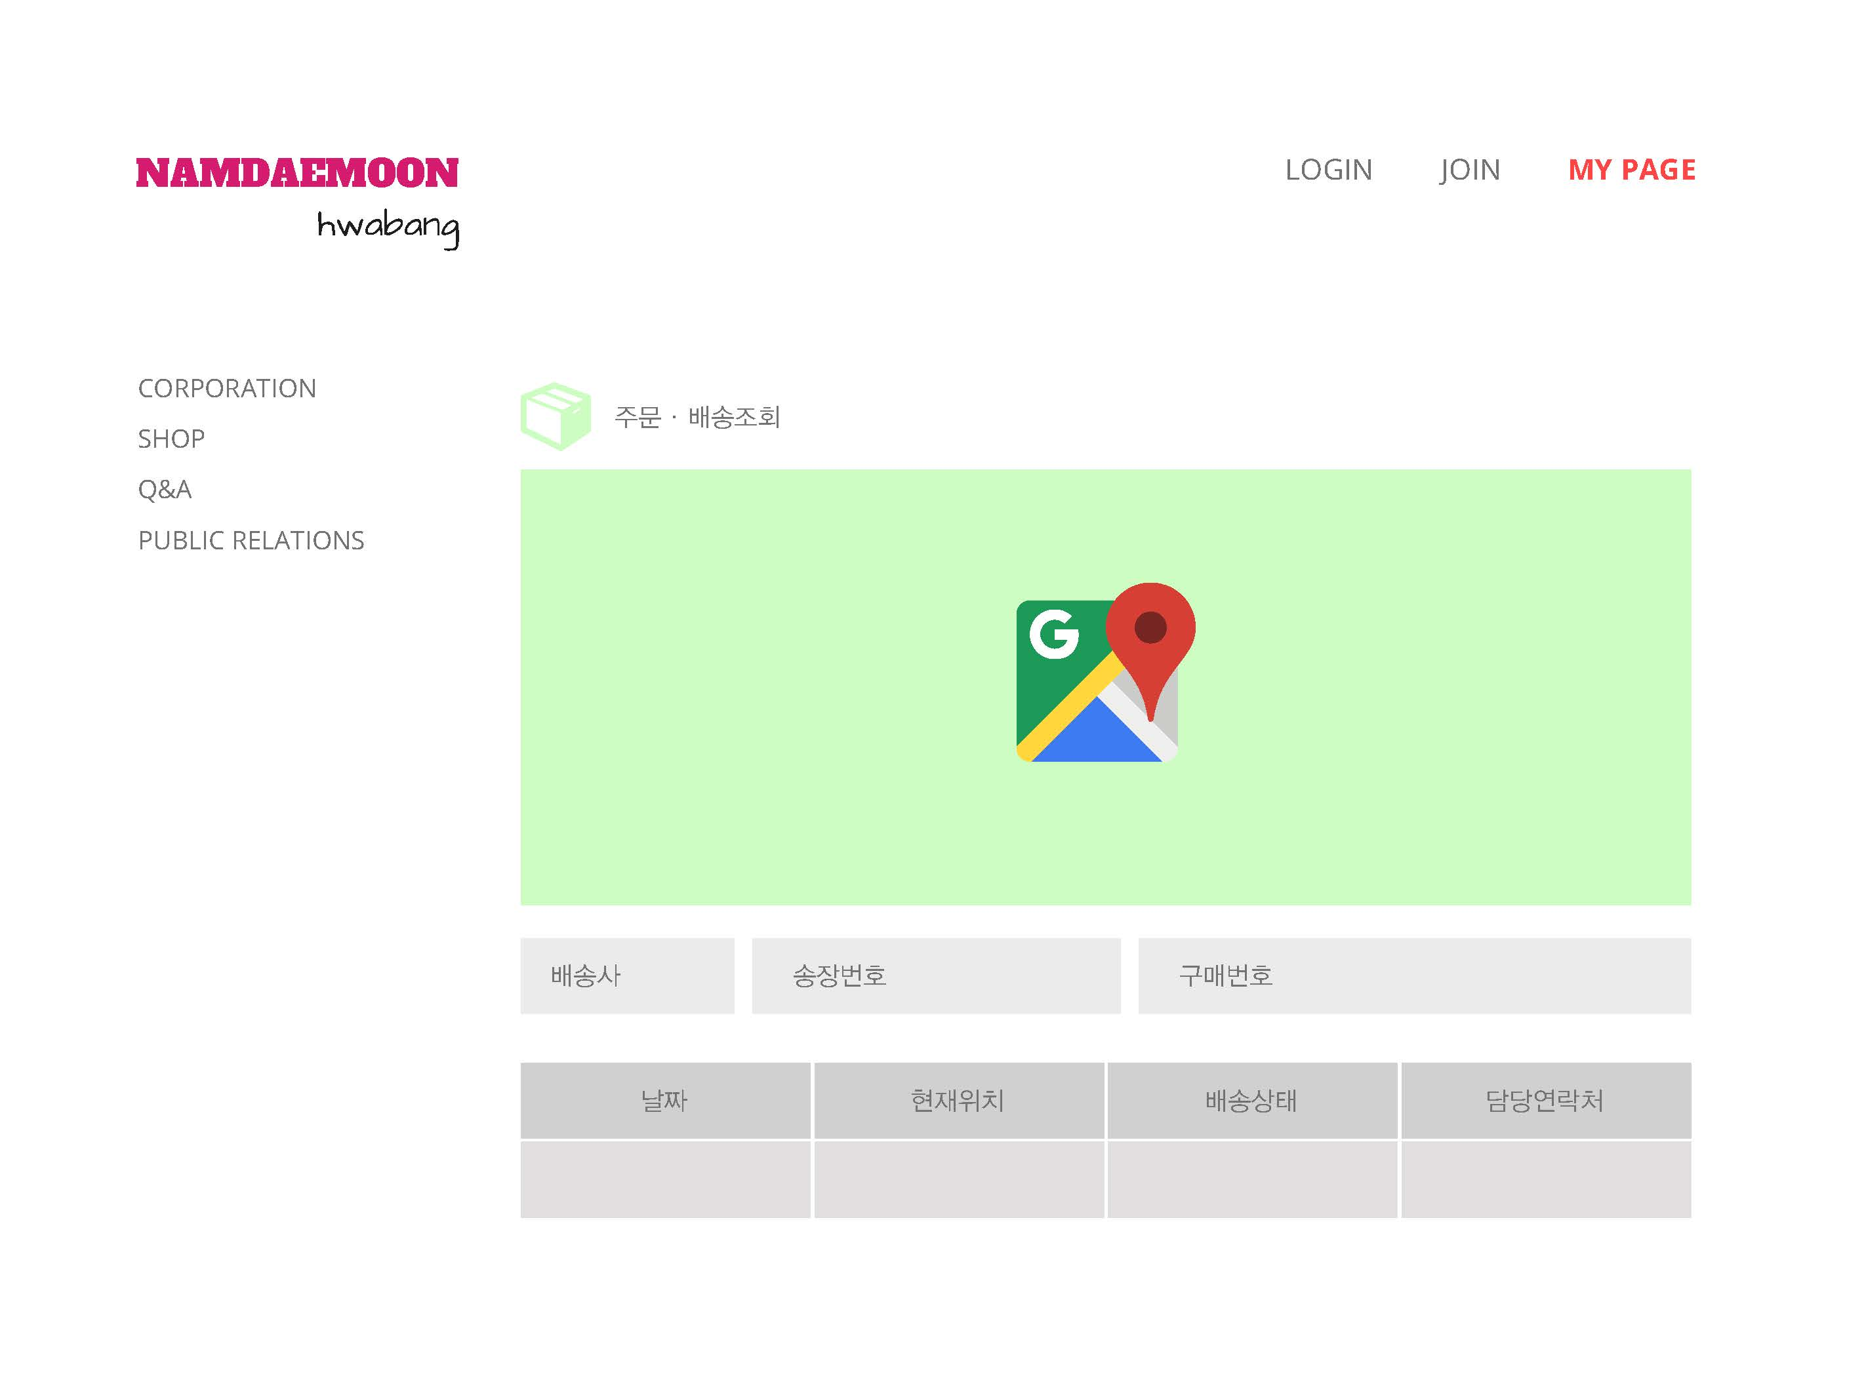
3_1. 와이어프레임
주문,배송조회
남대문화방

Slide 20
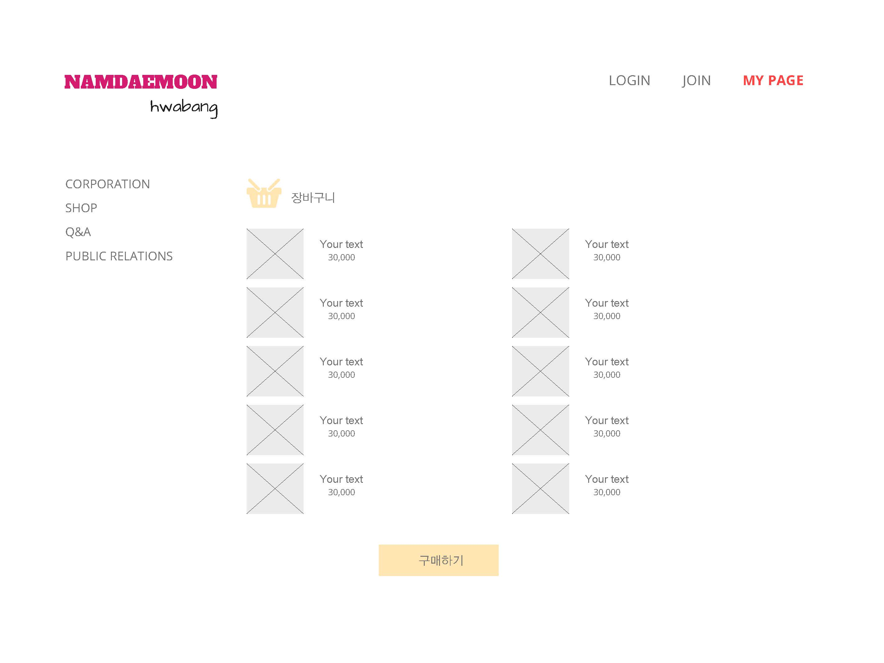
3_1. 와이어프레임
장바구니
각 이미지 클릭 시
해당 목록만 체크 가능
남대문화방

Slide 21
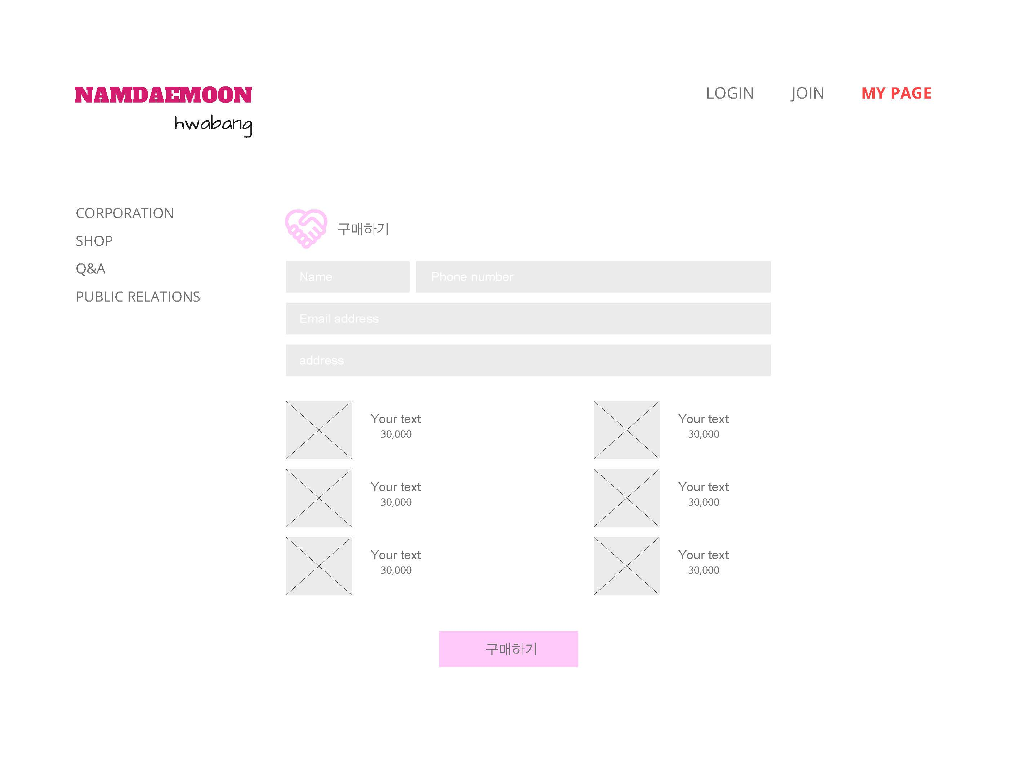
3_1. 와이어프레임
구매하기
남대문화방

Slide 22
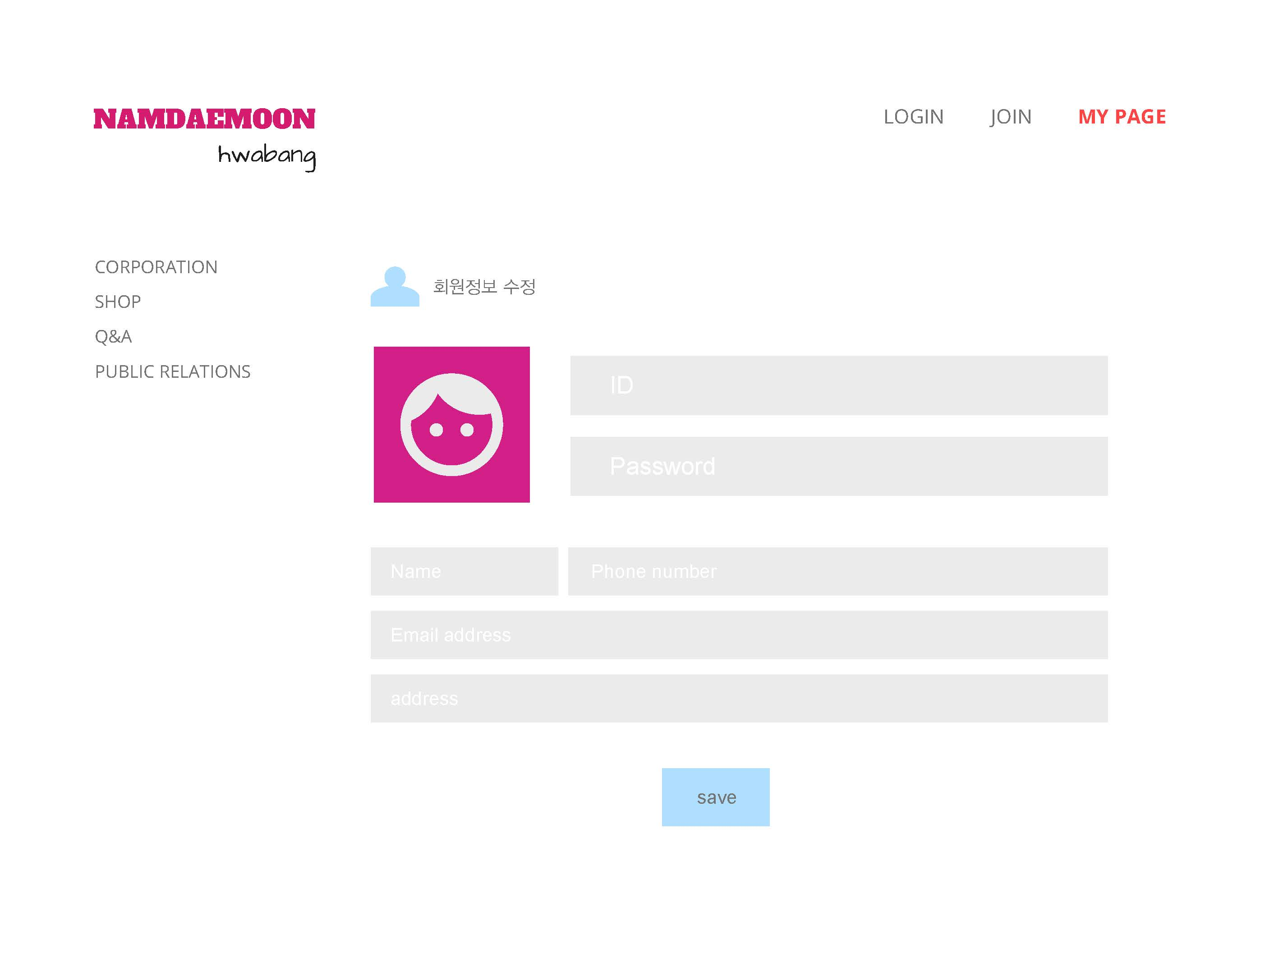
3_1. 와이어프레임
회원정보 수정
남대문화방

